Slide 1
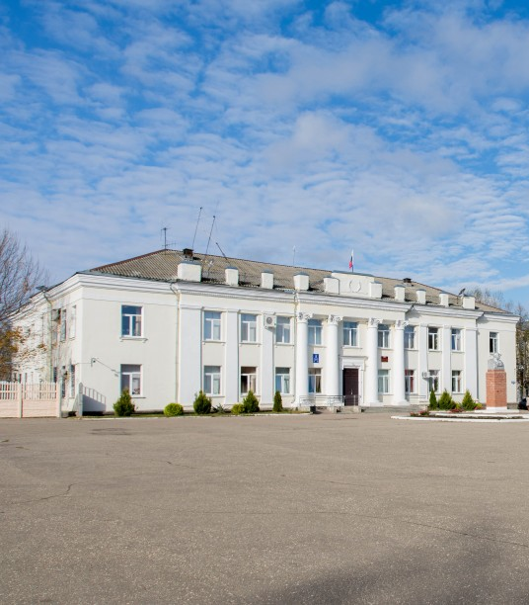
БЮДЖЕТ ДЛЯ ГРАЖДАН
К проекту решения Совета Комсомольского городского поселения
«Об исполнении бюджета Комсомольского городского поселения за 2020 год»
Финансовое управление Администрации Комсомольского муниципального района
mail@finkoms.ivanovo.ru, тел. 8(49352)42361
155150,Ивановская область, г.Комсомольск, ул.50 лет ВЛКСМ, д.2

Slide 2
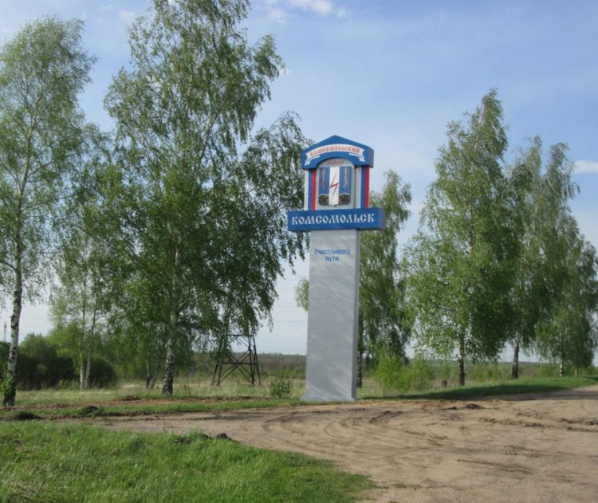
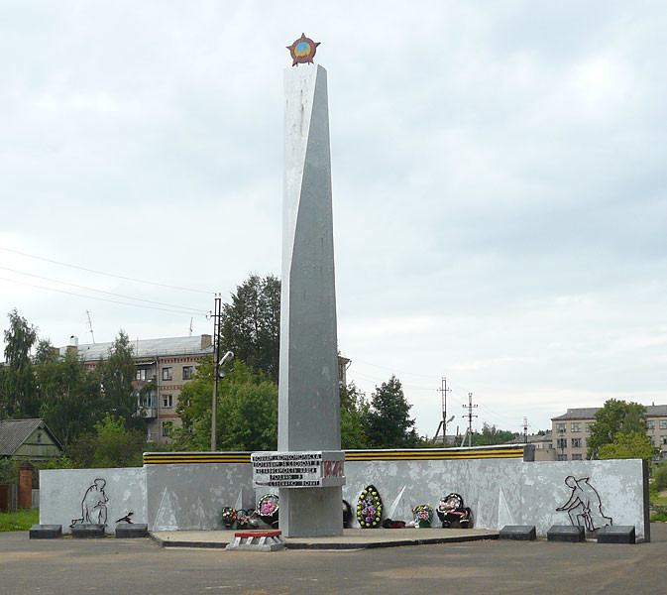
Что такое бюджет для граждан?
Уважаемые жители г. Комсомольск и Комсомольского района!
Сегодня большое внимание уделяется теме информационной открытости, и прежде всего в сфере бюджетной политики. Эффективное использование бюджетных средств на благо города и района, с учетом приоритетов, определяемых жителями, недопустимость коррупции - важнейшие задачи, которые необходимо решать, объединяя усилия.
«Бюджет для граждан» познакомит вас с основными целями, задачами и приоритетными направлениями бюджетной политики городского поселения, основными условиями формирования бюджета городского поселения, источниками доходов и обоснованиями расходов бюджета.
Эта информация позволит каждому жителю самостоятельно разобраться, каким образом расходуются бюджетные средства, какие задачи решаются при помощи этих средств, и как бюджетная политика влияет на развитие городского поселения, на улучшение качества жизни населения.
Уже сегодня информация о всех стадиях бюджетного процесса, о плановых показателях бюджета городского поселения и его исполнении доступна для всех заинтересованных пользователей и размещается на официальном сайте финансового управления Администрации Комсомольского муниципального района.

Slide 3
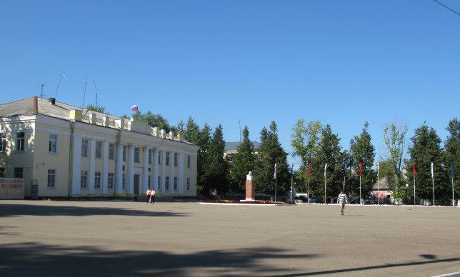
Краткая характеристика Комсомольского городского поселения
Комсомольск
Город в России, административный центр Комсомольского района Ивановской области. Входит в Комсомольское городское поселение. Население - 8023 чел.
Телефонный код: +7 49352

Slide 4
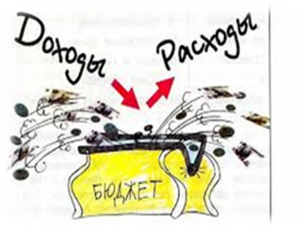
Определение основных понятий
БЮДЖЕТ (от старонормандского bougette– кошель, сумка, кожаный мешок) – форма образования и расходования денежных средств, предназначенных для финансового обеспечения задач и функций государства и органов местного самоуправления.
ДОХОДЫ
РАСХОДЫ
ПРОФИЦИТ
РАСХОДЫ
ДОХОДЫ
ДЕФИЦИТ
ДОХОДЫ
РАСХОДЫ
СБАЛАНСИРОВАННОСТЬ
Сбалансированность бюджета по доходам и расходам – основополагающее требование, предъявляемое к органам, составляющим и утверждающим бюджет.

Slide 5
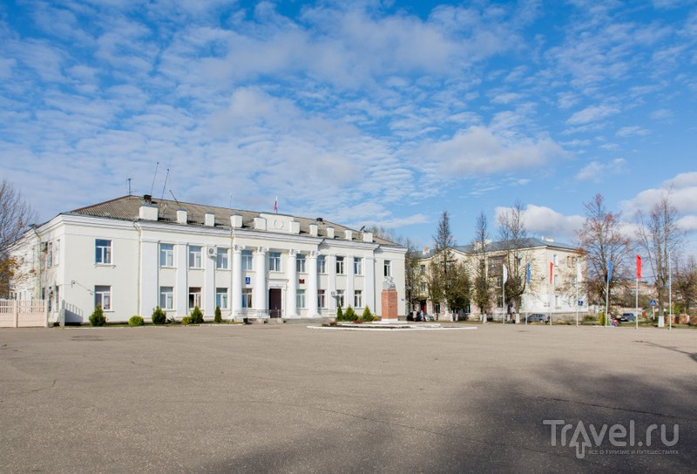
Какие бывают бюджеты?
Бюджеты семей
Бюджеты публично-правовых образований
Доходы: налоговые и неналоговые доходы
Расходы: социальная сфера, образование, культура
Доходы: заработная плата, премии и т.п.
Расходы: оплата коммунальных услуг, расходы
на питание, транспорт и т.п.
Бюджеты организаций
Российской Федерации (федеральный бюджет, бюджеты государственных внебюджетных фондов РФ)
Субъектов Российской Федерации
(региональные бюджеты, бюджеты территориальных фондов обязательного медицинского страхования)
Муниципальных образований
(местные бюджеты муниципальных районов, городских округов, городских и сельских поселений)
Доходы: выручка от реализации и т.п.
Расходы: выплата заработной платы рабочим, закупка материалов.

Slide 6
Бюджетный процесс в Комсомольском городском поселении
Утверждение бюджета
Исполнение бюджета
Бюджетный процесс - деятельность органов местного самоуправления и иных участников по составлению, рассмотрению, утверждению и исполнению местного бюджета, а также по контролю за его исполнением.
Формирование отчета об исполнении бюджета
Рассмотрение бюджета
Составление бюджета
Муниципальный финансовый контроль

Slide 7
Бюджетный процесс: исполнение бюджета
- ЭТО ЭТАП БЮДЖЕТНОГО ПРОЦЕССА, КОТОРЫЙ НАЧИНАЕТСЯ С МОМЕНТА УТВЕРЖДЕНИЯ РЕШЕНИЯ О БЮДЖЕТЕ НА ОЧЕРЕДНОЙ ФИНАНСОВЫЙ ГОД И ПЛАНОВЫЙ ПЕРИОД И ПРОДОЛЖАЕТСЯ В ТЕЧЕНИЕ ФИНАНСОВОГО ГОДА.
Финансовый орган составляет и ведет, а также устанавливает порядок их ведения и составления
Бюджетная роспись
Кассовый план
- документ, который составляется и ведется в целях организации исполнения бюджета по расходам и источникам финансирования дефицита бюджета.
- прогноз поступлений в бюджет и кассовых выплат из бюджета в текущем финансовом году
ИСПОЛНЕНИЕ БЮДЖЕТА
ПО ДОХОДАМ
обеспечение полного и своевременного поступления в бюджет налогов, сборов, доходов от использования имущества и других обязательных платежей, в соответствии с утвержденными бюджетными назначениями
ПО РАСХОДАМ
обеспечение последовательного финансирования мероприятий, предусмотренных решением о бюджете, в пределах утвержденных бюджетных ассигнований с целью исполнения принятых расходных обязательств

Slide 8
Возможности влияния гражданина на состав бюджета
ПУБЛИЧНЫЕ (ОБЩЕСТВЕННЫЕ) ОБСУЖДЕНИЯ
Проект решения Совета КГП об исполнении бюджета Комсомольского городского поселения за 2020 год подлежит публичному слушанию
– форма участия населения в осуществлении местного самоуправления. Публичные слушания организуются и проводятся с целью выявления мнения населения по вопросам местного значения. Каждый житель вправе высказать своё мнение, представить материалы для обоснования своего мнения, письменные предложения и замечания для включения их в протокол публичных слушаний.
Информация о проведении публичных слушаний размещается на официальном сайте финансового управления Администрации КМР http://finkoms.ru

Slide 9
Основные направления бюджетной и налоговой политики Комсомольского городского поселения на 2020-2022 годы
• Сокращение расходов;
• Недопущение принятия новых расходных обязательств;
• Установление бюджетных ограничений даже на реализацию приоритетных направлений политики городского поселения;
• Переориентация имеющиеся ограниченные ресурсы путем их перераспределения на первоочередные расходы с целью сохранения социальной и финансовой стабильности;
• Повышение эффективности и результативности имеющихся инструментов программно-целевого управления и бюджетирования;
• Повышение качества предоставления
муниципальных услуг;
• Повышение прозрачности бюджета
и бюджетного процесса Комсомольского
городского поселения.

Slide 10
Исполнение бюджета Комсомольского городского поселения за 2020 год
 | Плановое значение | Фактическое значение | % исполнения
Доходы, тыс.руб | 79 752,7 | 79 536,6 | 100
Расходы, тыс.руб | 80 799,2 | 76 316,1 | 94

Slide 11
МУНИЦИПАЛЬНЫЙ ДОЛГ КОМСОМОЛЬСКОГО ГОРОДСКОГО ПОСЕЛЕНИЯ за 2020г.
ЦЕЛИ ЗАИМСТВОВАНИЙ - ФИНАНСИРОВАНИЕ ДЕФИЦИТА БЮДЖЕТА КОМСОМОЛЬСКОГО ГОРОДСКОГО ПОСЕЛЕНИЯ – 3 300,00 тыс.руб. ПОГАШЕНИЕ ДОЛГОВЫХ ОБЯЗАТЕЛЬСТВ – 413 901,86руб. |  | СПОСОБЫ ЗАИМСТВОВАНИЙ - ПРИВЛЕЧЕНИЕ КРЕДИТОВ БАНКОВ – 3 300,0 тыс.руб. -КРЕДИТЫ ИЗ ОБЛАСТНОГО БЮДЖЕТА – 0,0 -КРЕДИТЫ ИЗ БЮДЖЕТА РАЙОНА
Предельные объемы муниципального долга Комсомольского ГОРОДСКОГО ПОСЕЛЕНИЯ регулируются Бюджетным кодексом Российской Федерации. Муниципальный долг не должен превышать собственные доходы бюджета КОМСОМОЛЬСКОГО ГОРОДСКОГО ПОСЕЛЕНИЯ. Расходы на обслуживание муниципального долга (уплата процентов по займам) не может превышать 15% расходов бюджета за исключением субвенций из областного бюджета. В 2020 году расходы на обслуживание муниципального долга в бюджете КОМСОМОЛЬСКОГО ГОРОДСКОГО ПОСЕЛЕНИЯ исполнены в сумме 413,9 тыс.руб.
МУНИЦИПАЛЬНЫЙ ДОЛГ КОМСОМОЛЬСКОГО ГОРОДСКОГО ПОСЕЛЕНИЯ – ОБЯЗАТЕЛЬСТВА ПО ВОЗВРАТУ ВЗЯТЫХ В ДОЛГ ДЕНЕЖНЫХ СРЕДСТВ И ПО ПРЕДОСТАВЛЕННЫМ МУНИЦИПАЛЬНЫМ ГАРАНТИЯМ - 3 300,00 тыс.руб.

Slide 12
Доходы бюджета Комсомольского городского поселения
Налоговые доходы
Неналоговые доходы
Безвозмездные поступления
Налог
на доходы
физических лиц
Доходы от сдачи имущества, находящегося в муниципальной собственности
Дотации бюджетам бюджетной системы Российской Федерации
Доходы от продажи земельных участков, находящихся в муниципальной собственности
Субсидии Бюджетам
бюджетной системы
РФ (межбюджетные
субсидии)
Налог
на имущество
физических лиц
Акцизы по
подакцизным
товарам
Штрафы, санкции, возмещение ущерба
Субвенции бюджетам бюджетной системы РФ
Доходы от реализации имущества, находящегося в муниципальной собственности (за исключением движимого имущества муниципальных унитарных предприятий, в т.ч. казенных)
Земельный
налог
Иные межбюджетные трансферты
Прочие поступления от денежных взысканий (штрафов) и иных сумм в возмещение ущерба

Slide 13
Структура налоговых доходов в 2019-2020 гг, млн.руб.

Slide 14
Доходы бюджета Комсомольского городского бюджета за 2020 год по видам доходов
Наименование | КБК | План |  | Исполнено за 2020 год, руб. | Процент исполнения |  | Отклонение фактических значений показателей доходов от их первоначально утвержденных
 |  | Утверждено на 2020 год (Решение № 306 от 13.12.2019 в первоначальной редакции), руб. | Утверждено на 2020 год (Решение № 306 от 13.12.2019 в редакции от 09.12.2020 № 28), руб. |  | к первоначальному плану | к уточненному плану
1 | 2 | 3 | 4 | 5 | 6 | 7 | 8
НАЛОГОВЫЕ И НЕНАЛОГОВЫЕ ДОХОДЫ | 10000000000000000 | 48 263 420,00 | 48 980 878,62 | 50 159 699,57 | 103,9 | 102,4 | 1 896 279,57
Налог на доходы физических лиц | 10102000010000110 | 40 946 850,00 | 40 946 850,00 | 42 550 018,94 | 103,9 | 103,9 | 1 603 168,94
Акцизы по подакцизным товарам (продукции), производимым на территории Российской Федерации | 10302000010000110 | 975 670,00 | 1 071 855,97 | 957 165,79 | 98,1 | 89,3 | -18 504,21
Налог на имущество физических лиц | 10601000000000100 | 1 400 000,00 | 1 494 132,64 | 1 559 025,65 | 111,4 | 104,3 | 159 025,65
Земельный налог | 10606000000000100 | 2 620 000,00 | 2 525 867,36 | 2 272 248,55 | 86,7 | 90,0 | -347 751,45
Доходы от сдачи в аренду имущества, находящегося в государственной и муниципальной собственности | 11105000000000120 | 2 307 400,00 | 2 279 599,80 | 2 216 028,44 | 96,0 | 97,2 | -91 371,56
Прочие доходы от использования имущества и прав, находящихся в государственной и муниципальной собственности (за исключением имущества бюджетных и автономных учреждений, а также имущества государственных и муниципальных унитарных предприятий, в том числе казенных) | 11109000000000100 | 0,00 | 335 639,54 | 335 582,67 | - | 100,0 | 335 582,67
Доходы от оказания платных услуг (работ) | 11301000000000130 | 13 500,00 | 8 733,00 | 6 800,00 | 50,4 | 77,9 | -6 700,00

Slide 15
Доходы от реализации имущества, находящегося в государственной и муниципальной собственности (за исключением движимого имущества бюджетных и автономных учреждений, а также имущества государственных и муниципальных унитарных предприятий, в том числе казенных) | 11402000000000000 | 0,00 | 12 235,00 | 12 235,00 | - | 100,0 | 12 235,00
Доходы от продажи земельных участков, находящихся в государственной и муниципальной собственности | 11406000000000430 | 0,00 | 165 742,97 | 25 784,92 | - | 15,6 | 25 784,92
Штрафы, неустойки, пени, уплаченные в случае просрочки исполнения поставщиком (подрядчиком, исполнителем) обязательств, предусмотренных муниципальным контрактом, заключенным муниципальным органом, казенным учреждением городского поселения | 11607000000000140 | 0,00 | 140 222,34 | 224 809,61 | - | 160,3 | 224 809,61
БЕЗВОЗМЕЗДНЫЕ ПОСТУПЛЕНИЯ | 20000000000000000 | 10 789 572,00 | 30 771 805,18 | 29 376 897,50 | 272,3 | 95,5 | 18 587 325,50
Дотации бюджетам бюджетной системы Российской Федерации | 20210000000000150 | 6 776 530,00 | 9 690 357,00 | 9 690 357,00 | 143,0 | 100,0 | 2 913 827,00
Субсидии бюджетам бюджетной системы Российской Федерации (межбюджетные субсидии) | 20220000000000150 | 4 013 042,00 | 6 258 397,38 | 6 067 504,90 | 151,2 | 96,9 | 2 054 462,90
Субвенции бюджетам бюджетной системы Российской Федерации | 20230000000000150 | 0,00 | 0,00 | 0,00 | - | - | 0,00
Иные межбюджетные трансферты | 20240000000000150 | 0,00 | 14 768 050,80 | 13 564 035,60 |  | 91,8 | 13 564 035,60
Безвозмездные поступления от негосударственных организаций | 20400000000000150 | 0,00 | 55 000,00 | 55 000,00 | - | 100,0 | 55 000,00
Доходы бюджета - Всего | 85000000000000000 | 59 052 992,00 | 79 752 683,80 | 79 536 597,07 | 134,7 | 99,7 | 20 483 605,07

Slide 16
Структура неналоговых доходов в 2019-2020 гг.

Slide 17
Структура безвозмездных поступлений в бюджет КГП в 2019-2020 гг.

Slide 18
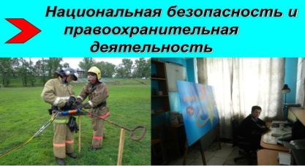
Расходы бюджета Комсомольского городского поселения
Куда расходуются средства бюджета?

Slide 19
Распределение расходов бюджета КГП по разделам бюджетной классификации за 2020 год, тыс.руб.
Наименование | Раздел/ подраздел | План |  | Исполнено за 2020 год, руб. | Процент исполнения |  | Отклонение фактических значений показателей доходов от их первоначально утвержденных
 |  | Утверждено на 2020 год (Решение №306 от 13.12.2019 в первоначальной редакции), руб. | Утверждено на 2020 год (Решение № 306 от 13.12.2019 в редакции от 09.12.2020 № 28), руб. |  | к первоначальному плану | к уточненному плану
1 | 2 | 3 | 4 | 5 | 6 | 7 | 8
Общегосударственные вопросы | `0100 | 611 539,86 | 1 016 065,28 | 973 326,02 | 159,2% | 95,8% | 361 786,2
Обеспечение проведения выборов и референдумов | `0107 | 300 000,00 | 525 500,00 | 525 500,00 | 175,2% | 100,0% | 225 500,0
Другие общегосударственные вопросы | `0113 | 311 539,86 | 490 565,28 | 447 826,02 | 143,7% | 91,3% | 136 286,2
Национальная безопасность и правоохранительная деятельность | `0300 | 700 000,00 | 720 765,33 | 712 665,32 | 101,8% | 98,9% | 12 665,3
Защита населения и территории от последствий чрезвычайных ситуаций природного и техногенного характера, гражданская оборона | `0309 | 700 000,00 | 622 081,25 | 613 981,24 | 87,7% | 98,7% | -86 018,8
Обеспечение пожарной безопасности | `0310 | 0,00 | 98 684,08 | 98 684,08 | 0,0% | 100,0% | 98 684,1
Национальная экономика | `0400 | 3 605 260,00 | 24 804 043,30 | 23 246 739,21 | 644,8% | 93,7% | 19 641 479,2
Сельское хозяйство и рыболовство | `0405 | 100 000,00 | 61 200,00 | 61 200,00 | 0,0% | 100,0% | -38 800,0
Дорожное хозяйство (дорожные фонды) | `0409 | 3 235 260,00 | 24 518 283,30 | 23 026 111,21 | 711,7% | 93,9% | 19 790 851,2
Другие вопросы в области национальной экономики | `0412 | 270 000,00 | 224 560,00 | 159 428,00 | 59,0% | 71,0% | -110 572,0
Жилищно-коммунальное хозяйство | `0500 | 29 695 091,28 | 33 285 329,36 | 30 441 422,24 | 102,5% | 91,5% | 746 331,0
Жилищное хозяйство | `0501 | 798 466,68 | 1 408 320,74 | 1 343 248,57 | 168,2% | 95,4% | 544 781,9
Коммунальное хозяйство | `0502 | 17 162 702,54 | 15 098 402,53 | 14 558 191,49 | 84,8% | 96,4% | -2 604 511,1
Благоустройство | `0503 | 11 733 922,06 | 16 778 606,09 | 14 539 982,18 | 123,9% | 86,7% | 2 806 060,1
Образование | `0700 | 413 240,00 | 0,00 | 0,00 | 0,0% | 0,0% | -413 240,0
Молодежная политика | `0707 | 413 240,00 | 0,00 | 0,00 | 0,0% | 0,0% | -413 240,0
Культура, кинематография | `0800 | 20 104 811,68 | 20 468 904,68 | 20 446 306,35 | 101,7% | 99,9% | 341 494,7
Культура | `0801 | 17 950 610,68 | 18 314 703,68 | 18 292 105,35 | 101,9% | 99,9% | 341 494,7
Другие вопросы в области культуры, кинематографии | `0804 | 2 154 201,00 | 2 154 201,00 | 2 154 201,00 | 0,0% | 100,0% | 0,0
Социальная политика | `1000 | 90 000,00 | 90 000,00 | 81 775,53 | 90,9% | 90,9% | -8 224,5
Пенсионное обеспечение | `1001 | 90 000,00 | 90 000,00 | 81 775,53 | 90,9% | 90,9% | -8 224,5
Обслуживание государственного и муниципального долга | `1300 | 533 049,18 | 414 049,18 | 413 901,86 | 77,6% | 100,0% | -119 147,3
Обслуживание муниципального долга | `1301 | 533 049,18 | 414 049,18 | 413 901,86 | 77,6% | 100,0% | -119 147,3
ВСЕГО |  | 55 752 992,00 | 80 799 157,13 | 76 316 136,53 | 136,9% | 94,5% | 20 563 144,5

Slide 20
Структура расходов бюджета района по отраслям за 2020 год, тыс.руб.

Slide 21
Распределение расходов бюджета Комсомольского городского поселения по главным распорядителям бюджетных средств, тыс.руб
Наименование | 2019 (отчет) | 2020 план | 2020 (отчет) | % исполнения
Финансовое управление Администрации Комсомольского муниципального района | 25 691,0 | 20 468,9 | 20 446,3 | 100%
Администрация Комсомольского муниципального района Ивановской области | 41 015,5 | 60 330,3 | 55 869,8 | 93%
ИТОГО | 66 706,5 | 80 799,2 | 76 316,1 | 94%

Slide 22
Распределение расходов бюджета КГП по главным распорядителям бюджетных средств за 2020 год ,%

Slide 23
Бюджет Комсомольского городского поселения по расходам формируется и исполняется по программам в соответствии с Бюджетным кодексом Российской Федерации.
Муниципальная программа - увязанный по ресурсам, исполнителям и срокам осуществления комплекс мероприятий, направленный на достижение целей и наиболее эффективное решение задач социально-экономического развития Комсомольского городского поселения.
Является главным инструментом, который должен обеспечить повышение результативности и эффективности бюджетных расходов, ориентированности на достижение целей муниципальной политики.

Slide 24
Распределение расходов бюджета КГП по муниципальным программам в 2019-2020 годах, тыс.руб
Наименование программы | 2019 (отчет) | 2020 (план) | 2020 (отчет) | Удельный вес в плановых расходах,%
Муниципальная программа "Формирование современной городской среды на территории Комсомольского городского поселения на 2018-2024 годы" | 4 206,1 | 1 005,8 | 1 005,8 | 100%
Муниципальная программа "Организация и осуществление первичных мер пожарной безопасности, мероприятия по предупреждению и ликвидации последствий чрезвычайных ситуаций, природного и техногенного характера в границах населенных пунктов Комсомольского городского поселения" | 4,6 | 119,4 | 119,4 | 100%
Муниципальная программа "Дорожная деятельность в отношении автомобильных дорог общего пользования Комсомольского городского поселения" | 4 324,7 | 21 801,3 | 20 309,1 | 93%
Муниципальная программа "Обеспечение населения объектами инженерной инфраструктуры и услугами жилищно-коммунального хозяйства Комсомольского городского поселения" | 18 510,1 | 15 960,4 | 15356,3 | 96%
Муниципальная программа "Благоустройство муниципального образования "Комсомольское городское поселение Комсомольского муниципального района Ивановской области" | 12 351,3 | 18 489,8 | 16 251,2 | 88%
Муниципальная программа "Культура Комсомольского городского поселения Комсомольского муниципального района" | 25 691,0 | 20 468,9 | 20 446,3 | 100%
Муниципальная программа «Градостроительная деятельность на территории Комсомольского городского поселения Комсомольского муниципального района" | 307,7 | 0,0 | 0,0 | 0%
ИТОГО | 65 395,5 | 80 799,2 | 76 316,1 | 94%

Slide 25
В 2020 году расходы бюджета Комсомольского городского поселения составили 76 316,1 тыс.руб., в том числе на реализацию муниципальных программ 73 488.1 тыс.руб. Таким образом доля программных расходов составила 96%. Всего в 2020 году расходы осуществлялись по 6 муниципальным программам.
Большая часть программных расходов приходится на муниципальную программу «Культура Комсомольского городского поселения Комсомольского муниципального района" (26,8%).
Соотношение муниципальных программ в общем объеме расходов бюджета КГП за 2020 год, тыс.руб.

Slide 26
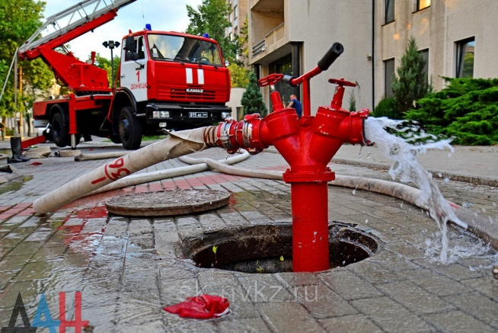
Муниципальная программа «Организация и осуществление первичных мер пожарной безопасности, мероприятия по предупреждению и ликвидации последствий чрезвычайных ситуаций природного и техногенного характера в границах населенных пунктов Комсомольского городского поселения»
Объем на реализацию программы при плане 119,4 тыс.руб. исполнено 119,4 тыс.руб.
Цель программы
предупреждение чрезвычайных ситуаций природного и техногенного характера и ликвидации их последствий; обеспечение первичных мер пожарной безопасности в границах населенных пунктов, а также обеспечение безопасности жизни людей в местах массового отдыха у воды, профилактическая работа по обеспечению безопасности людей на воде, вовлечение населения и общественности по соблюдению и обеспечению правил охраны жизни людей на водных объектах
Результаты исполнения: -Обеспечение мер по содержанию и ремонту пожарных гидрантов;
-Обеспечение мер по соблюдению требований безопасности на водных объектах, подготовка мест массового отдыха.

Slide 27
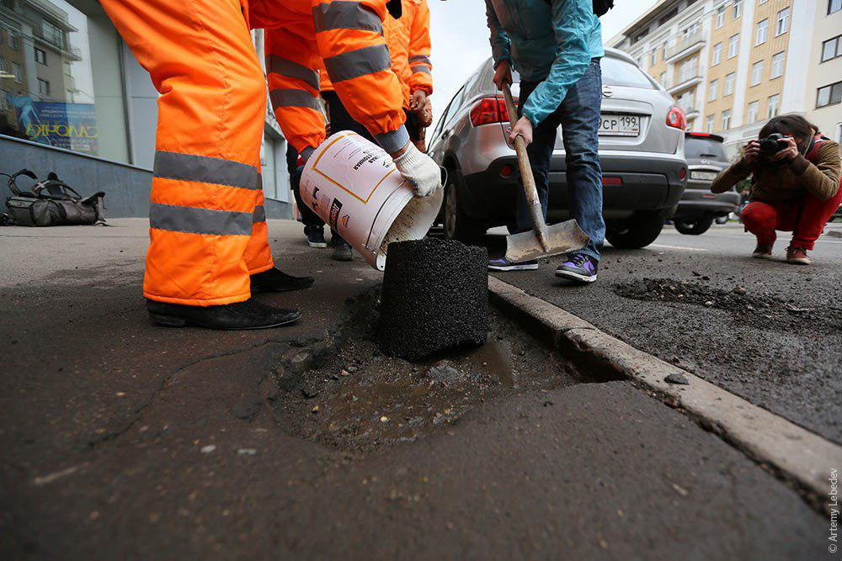
«Муниципальная программа «Дорожная деятельность в отношении автомобильных дорог общего пользования Комсомольского городского поселения»
Цель муниципальной программы:
Развитие современной и эффективной автомобильной - дорожной инфраструктуры, повышение технического уровня автомобильных дорог общего пользования местного значения Комсомольского городского поселения, их пропускной способности и уровня безопасности для устойчивого экономического развития и улучшения качества жизни населения на территории городского поселения.
Объем финансирования муниципальной программы в 2020 году –20 309,1 тыс.руб.
Результаты реализации программы в 2020 году
Капитальный ремонт, ремонт, содержание и грейдерование автомобильных дорог общего пользования Комсомольского городского поселения.
Проведены мероприятия по профилактике и организации безопасности дорожного движения (установка дорожных знаков, нанесение дорожной разметки)

Slide 28
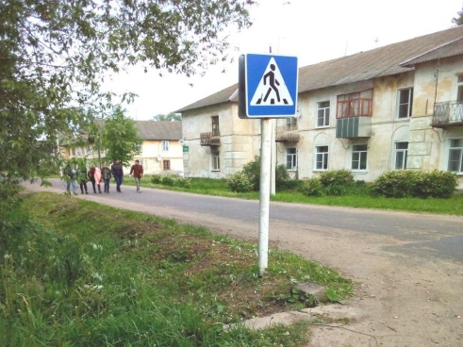
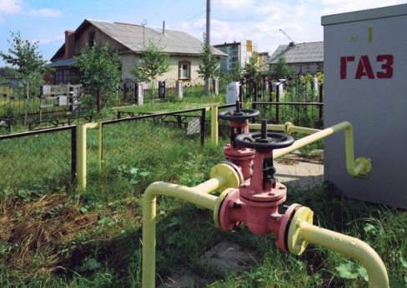
«Обеспечение населения объектами инженерной инфраструктуры и услугами жилищно-коммунального хозяйства Комсомольского городского поселения»
Цель муниципальной программы:
Создание условий для приведения инженерной инфраструктуры поселения в соответствии со стандартами качества, обеспечивающими комфортные условия проживания и улучшения экологической обстановки
Объем финансирования муниципальной программы в 2020 году – 15 356,3 тыс.руб.
Программа направлена на решение следующих задач:
снижение уровня износа инженерной инфраструктуры, повышение качества предоставления коммунальных услуг, улучшение экологической ситуации;
обеспечение надежного и устойчивого обслуживания потребителей коммунальных услуг, снижение сверхнормативного износа объектов инженерной инфраструктуры, модернизация этих объектов путем внедрения энергосберегающих технологий;
разработка и внедрение мер по стимулированию эффективного и рационального хозяйствования организаций коммунального комплекса, привлечение средств внебюджетных источников, улучшение экологической ситуации;
привлечение дополнительных инвестиций в экономику муниципального образования «Комсомольское городское поселение Комсомольского муниципального района Ивановской области»
повышение уровня комфортности проживания в городском поселении, создание благоприятной и комфортной среды жизнедеятельности населения муниципального образования «Комсомольское городское поселение Комсомольского муниципального района Ивановской области»;
создание нормальных условий для эксплуатации и сохранности жилищного фонда;
Результаты исполнения: строительство линии канализации, КНС по ул. Колганова, строительство канализационной сети для домов д.36,38 по ул. Колганова; строительство газораспределительной сети для газификации; строительство и кап.ремонт артезианских скважин на территории КГП.

Slide 29
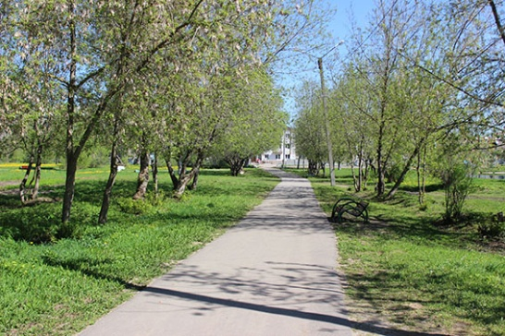
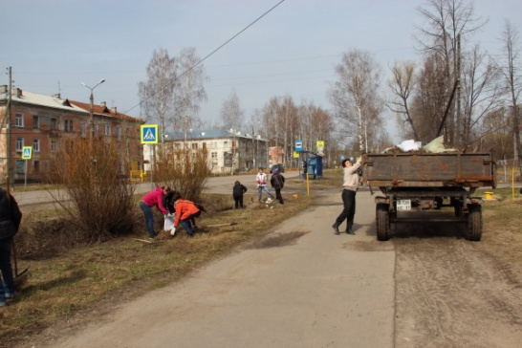
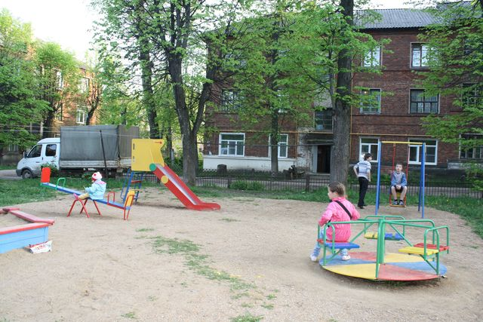
«Благоустройство муниципального образования «Комсомольское городское поселение Комсомольского муниципального района Ивановской области»
Цель муниципальной программы:
создание наиболее благоприятной и комфортной среды жизнедеятельности населения муниципального образования «Комсомольское городское поселение Комсомольского муниципального района Ивановской области»
Объем финансирования муниципальной программы в 2020 году - 16 251,2 тыс.руб.
Программа направлена на решение следующих задач:
повышение надежности и долговечности работ сетей наружного освещения;
приведение сетей уличного освещения в соответствие с нормативными требованиями, предъявленными СНиП 23-05-9;
повышение уровня жизни населения муниципального образования «Комсомольское городское поселение Комсомольского муниципального образования Ивановской области» за счет улучшения социальных и экологических условий;
создание благоприятных и безопасных условий в зонах культурного отдыха населения городского поселения (благоустройство мест массового отдыха);
привлечение дополнительных инвестиций в экономику муниципального образования «Комсомольское городское поселение Комсомольского муниципального района Ивановской области»
Результаты реализации:
Проведены мероприятия по благоустройству и озеленению;
Проведены мероприятия по организации уличного освещения;
Проведены мероприятия по ликвидации несанкционированных навалов мусора;
Ремонт колодцев и артезианских скважин;
Благоустройство парков и ремонт детских площадок, скамеек и урн.

Slide 30
«Культура Комсомольского городского поселения Комсомольского муниципального района»
Объем финансирования муниципальной программы в 2020 году –
20 446,3 тыс.руб.
Цель муниципальной программы:
обеспечение конституционного права населения Комсомольского городского поселения на доступ к ценностям культуры и свободы творчества в сфере культуры;
создание условий для организации досуга и обеспечения жителей поселения услугами организаций культуры; развитие библиотечного дела и популяризация чтения;
создание условий для укрепления материально-технической базы учреждений культуры, повышение эффективности их деятельности
.
Муниципальная программа «Культура Комсомольского городского поселения Комсомольского муниципального района» реализуется посредством двух специальных подпрограмм:
-«Организация культурно – досугового обслуживания населения Комсомольского городского поселения»;
- «Библиотечное обслуживание населения, комплектование и обеспечение сохранности библиотечных фондов библиотек поселения»
Программа направлена на осуществление развития сферы культуры, в сторону ее творческого и технологического совершенствования, повышения роли культуры в воспитании, просвещении жителей городского поселения.

Slide 31
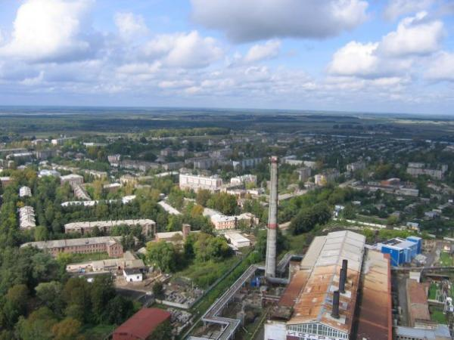
«Градостроительная деятельность на територии Комсомольского городского поселения Комсомольского муниципального района»
Цель муниципальной программы:
увеличение доли земельных участков, учтенных в ГКН, с границами, установленными в соответствии с требованиями действующего законодательства, рациональное использование земель Комсомольского городского поселения
Финансирование муниципальной программы в 2020 году не осуществлялось

Slide 32
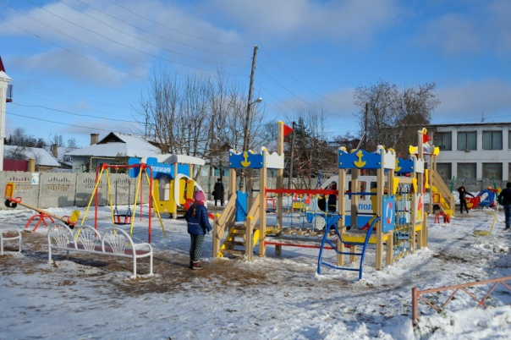
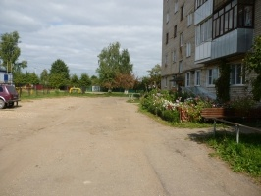
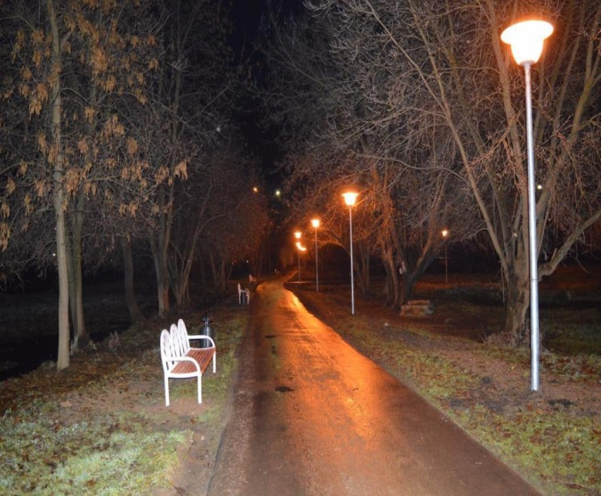
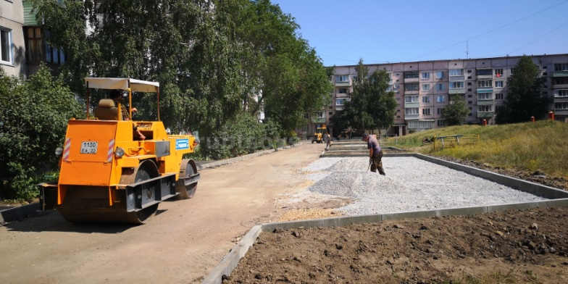
«Формирование современной городской среды на территории Комсомольского городского поселения на 2018-2024 годы»
Цель программы :
Повышение качества и комфорта городской среды на территории Комсомольского городского поселения
Объем финансирования муниципальной программы в 2020 году – 1 005,8 тыс.руб.
Программа направлена на реализацию следующих задач:
обеспечение повышения качества и комфорта городской среды
Комсомольского городского поселения Комсомольского
муниципального района Ивановской области;
-увеличение количества благоустроенных дворовых
-увеличение количества благоустроенных общественных
территорий

Slide 33
О проведении публичных (общественных) обсуждений по проекту решения Совета Комсомольского городского поселения "Об исполнении бюджета Комсомольского городского поселения за 2020 год"
Предложения по проекту муниципального акта в письменной форме подаются в комиссию по проведению публичных слушаний. Обращаться по адресу: 155150, Ивановская область, г. Комсомольск, ул. 50 лет ВЛКСМ, д.2, приемная главы администрации Комсомольского муниципального района, телефон 4-11-78
Проект решения Совета Комсомольского городского поселения «Об исполнении бюджета Комсомольского городского поселения за 2020 год» размещен на официальном сайте финансового управления в сети интернет (http://finkoms.ru/byudzhet-dlya-grazhdan.html).

Slide 34
УЧАСТИЕ ГРАЖДАН В БЮДЖЕТНОМ ПРОЦЕССЕ И ВОЗМОЖНОСТЬ ОБРАТНОЙ СВЯЗИ
Обсуждение гражданами бюджета Комсомольского городского поселения (решения об исполнении бюджета Комсомольского городского поселения) возможно посредством участия граждан в публичных слушаниях. Публичные слушания в Комсомольском муниципальном районе проводятся дважды в год: по проекту бюджета Комсомольского городского поселения и годовому отчету об исполнении бюджета Комсомольского городского поселения. Все граждане Российской Федерации, проживающие на территории Комсомольского городского поселения, вправе принимать участие в публичных слушаниях.
Информация о дате, месте и времени проведения публичных слушаний размещается Администрацией Комсомольского муниципального района в средствах массовой информации и в сети Интернет на официальном сайте http://adm-komsomolsk.ru/ не позднее, чем за семь дней до даты их проведения.
Организация личного приема граждан (физических лиц), в том числе представителей организаций (юридических лиц), общественных объединений, органов местного самоуправления в финансовом управлении Администрации Комсомольского муниципального района осуществляется начальником финансового управления.
Организация личного приема граждан руководителем финансового управления:
Вторник – с 9.00 до 12.00
Либо по телефону – 8 (49352) 4-23-61
А также на официальном сайте финансового управления работает интернет-приемная, доступной по ссылке http://finkoms.ru или по электронной почте mail@finkoms.ivanovo.ru

Slide 35
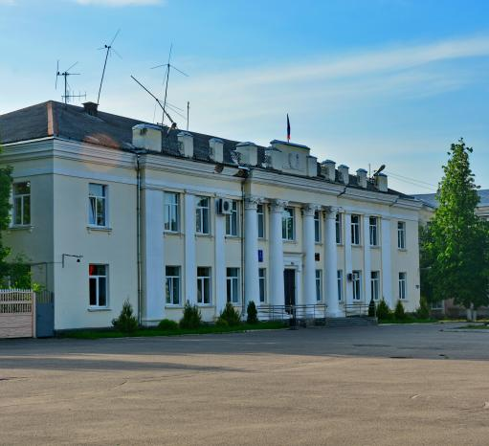
Контактная информация:
Адрес: Россия, Ивановская область, г.Комсомольск, ул.50лет ВЛКСМ, л.2
тел: +7 (49352) 4-23-61
+7 (49352) 4-17-97
+7 (49352) 4-12-08
Факс: +7 (49352)4-12-08
Официальный сайт: http://finkoms.ru
График работы:
Пн. - Пт. С 8.30 до 17.30

Slide 36
СПАСИБО ЗА ВНИМАНИЕ
Комсомольск 2020

